Slide 1
Sistemas Operacionais:
Problemas Clássicos de Sincronização
Prof. André Leon S. Gradvohl, Dr.
andre.gradvohl@gmail.com

Slide 2
Plano de aula
Problemas clássicos de sincronização:
  Problema do produtor-consumidor.
  Problema dos leitores-escritores.
  Problemas dos filósofos.

Slide 3
Problema do produtor-consumidor
Também conhecido como problema do buffer limitado.
Descrição:
  Existe um buffer compartilhado entre dois processos (P e C).
  Um dos processos (P) produz dados e os armazena no buffer.
  Outro processo (C) lê os dados do buffer e os consome.
  O processo produtor só deve produzir os dados se houver um lugar no buffer onde armazená-los.
  O processo consumidor só deve ler os dados se eles existirem no buffer.

Slide 4
Problema do produtor-consumidor
P
C
1
2
3

Slide 5
Problema do produtor-consumidor
P
C
3
2
1

Slide 6
Problema do produtor-consumidor
Semáforo mutex = 1;
Semáforo n_itens = 0;
Semáforo n_vagas = N;
void produtor(void)
{
while (1)
{
item = produz_item();
down(&n_vagas);
down(&mutex);
grava(item);
up(&mutex);
up(&n_itens);
}
}
void consumidor(void)
{
while (1)
{
down(&n_items);
down(&mutex);
item = le();
up(&mutex);
up(&n_vagas);
consome(item);
}
}

Slide 7
Problema dos leitores-escritores
Descrição:
  Um conjunto de processos acessa uma área de memória compartilhada, na qual podem fazer leituras ou escritas de valores.
  Leituras podem ser feitas simultaneamente pois criam inconsistências.
  Por outro lado, a escrita devem ser feitas com acesso exclusivo, para evitar inconsistências.
  Uma leitura não deve ocorrer simultaneamente com a escrita, pois pode gerar inconsistênicas.

Slide 8
Problema dos leitores-escritores
E
E
E
A
A
A
B
B
L
L
L

Slide 9
Problema dos leitores-escritores
E
E
E
A
B
C
L
L
L

Slide 10
Problema dos leitores-escritores: solução trivial
Semáforo mutex = 1;
void leitor(void)
{
while (1)
{
down(&mutex);
le(item);
up(&mutex);
}
}
void escritor(void)
{
while (1)
{
down(&mutex);
escreve();
up(&mutex);
}
}

Slide 11
Problema dos leitores-escritores: solução melhorada
Semáforo mutex = 1;
Semáforo cont_contador=1;
int cont_leitores=0;
void leitor(void){
while (1){
down(&cont_contador);
cont_leitores++;
if (cont_leitores==1)
down(&mutex);
up(&cont_contador);
le_dados();
down(&cont_contador);
cont_leitores--;
if (cont_leitores==0)
up(&mutex);
up(&cont_contador);
}
}
void escritor(void){
while (1){
down(&mutex);
escreve_dados();
up(&mutex);
}
}

Slide 12
Problema do Jantar dos Filósofos
Descrição:
  Cinco filósofos estão sentados em uma mesa circular para o jantar. Cada filósofo possui a sua frente um prato de spaghetti.
  Em cada lado do prato de spaghetti há apenas um garfo.
  O filósofo pode estar pensando, com fome, ou comendo.
  Para comer, cada filósofo tem que pegar os garfos à esquerda e à direita do prato.

Slide 13
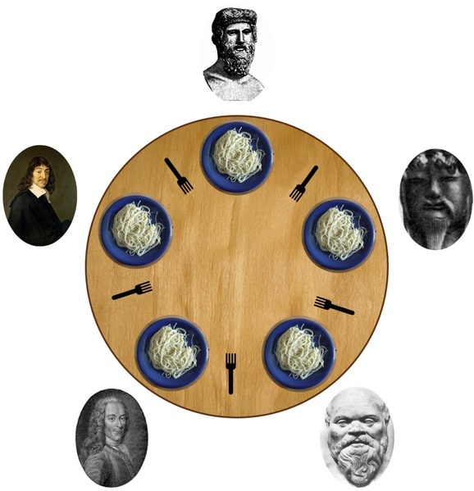
Problema do Jantar dos Filósofos
Esquematicamente:

Slide 14
Problema do Jantar dos filósofos:
Solução
#define N 5
#define ESQ ((i+N-1)%N)
#define DIR ((i+1)%N)
#define PENSANDO 0
#define COMFOME 1
#define COMENDO 2
int estado[N];
Semáforo mutex =1;
Semáforo S[N];
Filósofo(int i){
while(1) {
pensa();
pega_garfo(i);
come();
larga_garfo(i);
}
}
pega_garfo(int i){
down(&mutex);
estado[i] = COMFOME;
teste(i);
up(&mutex);
down(&s[i]);
}
larga_garfo(int i){
down(&mutex);
estado[i] = PENSANDO;
teste(ESQ);
teste(DIR);
up(&mutex);
}
teste(int i){
if (estado[i] == COMFOME &&
estado[ESQ] != COMENDO &&
estado[DIR] != COMENDO)
{
estado[i] = COMENDO;
up(&s[i]);
}
}

